Slide 1


Výroční zpráva o stavu a rozvoji vzdělávací soustavy v Libereckém kraji za školní rok 2023/2024
Odbor školství mládeže, tělovýchovy a sportu
Notes:
1

Slide 2

Soustava škol a školských zařízení v Libereckém kraji
  Liberecký kraj zřizuje 57 příspěvkových organizací
  Obce zřizují celkem 344 příspěvkových organizací
  Soukromé subjekty zřizují celkem 36 subjektů
  Církve zřizují 4 subjekty
  MŠMT zřizují 3 subjekty
Notes:
Počet škol a školských zařízení se snížil.
2

Slide 3
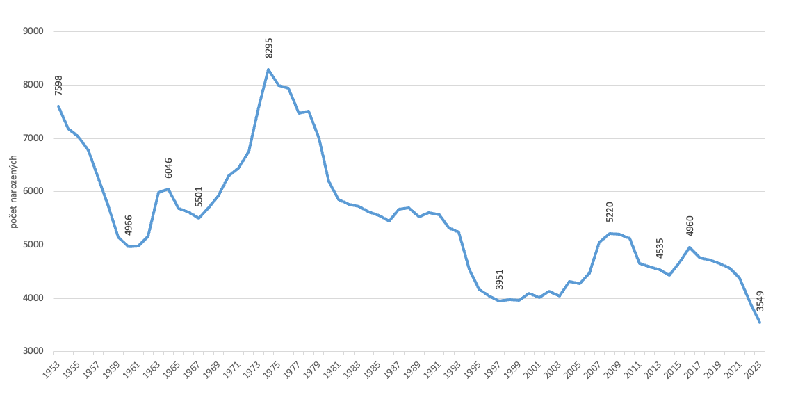
Demografický vývoj v Libereckém kraji
Jak ukazuje graf, počet nově narozených dětí stále klesá.
Notes:
Počet narozených dětí v LK klesá
3

Slide 4
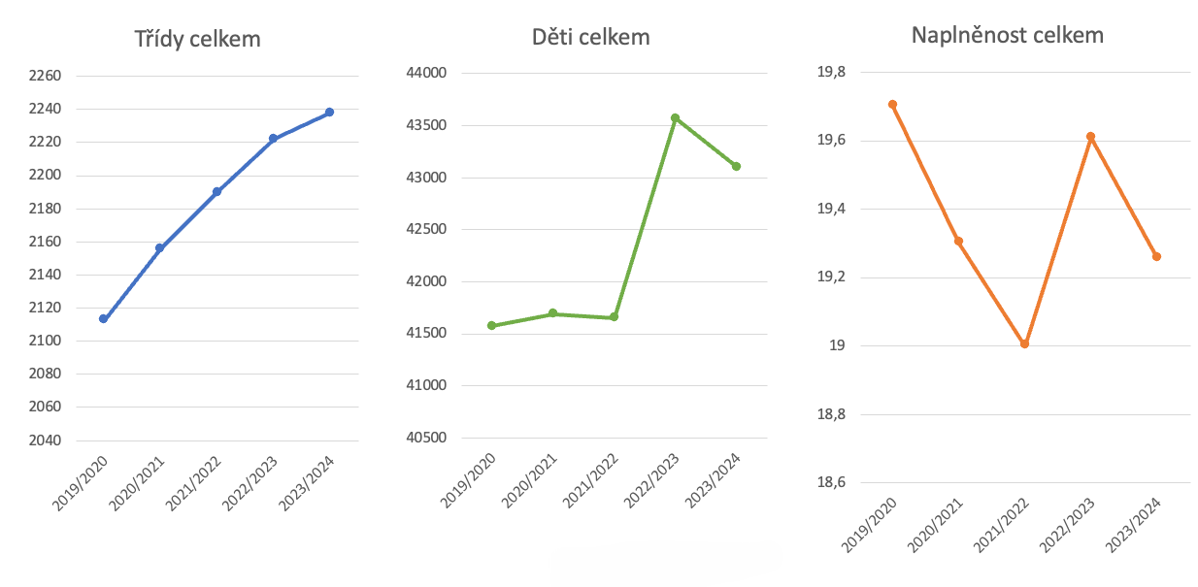
Předškolní vzdělávání
Počet tříd mateřských škol se zvýšil, počet dětí se ovšem snížil a naplněnost tříd klesá.
Notes:
Počet tříd v MŠ se zvýšil, počet dětí se ovšem snížil, naplněnost tříd klesá
4

Slide 5
Základní vzdělávání
Počet tříd základních škol se zvýšil, počet žáků se ovšem snížil a naplněnost tříd klesá.
Notes:
Počet tříd v ZŠ se zvýšil, počet dětí se ovšem snížil, naplněnost tříd klesá
5

Slide 6
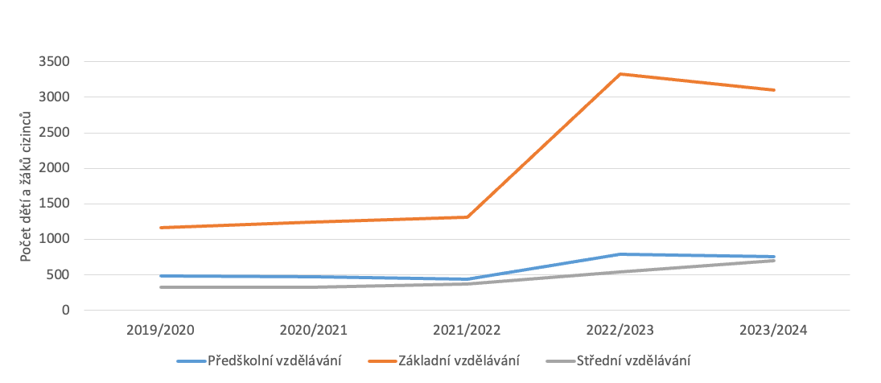
Vývoj počtu dětí a žáků cizinců ve vzdělávání
Počet dětí-cizinců v MŠ mírně klesl, stejně tak počet žáků-cizinců v ZŠ. Naopak počet žáků-cizinců na SŠ mírně stoupl.
Notes:
6

Slide 7
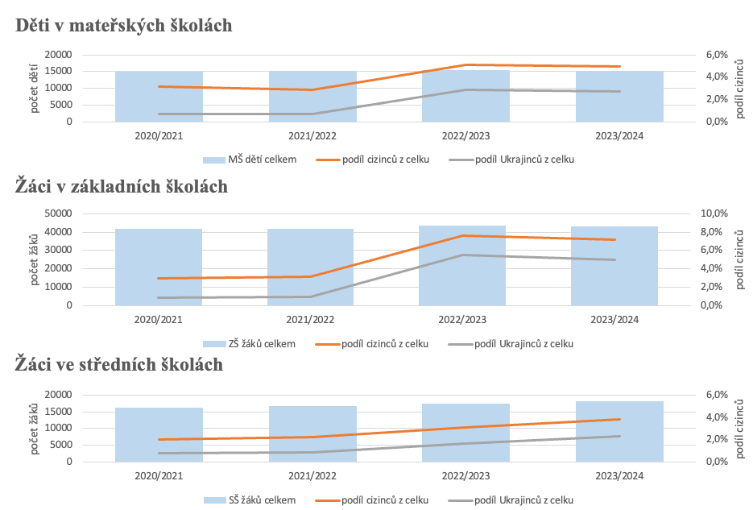
Podíl dětí/žáků cizinců vůči celkovému počtu
Notes:
7

Slide 8
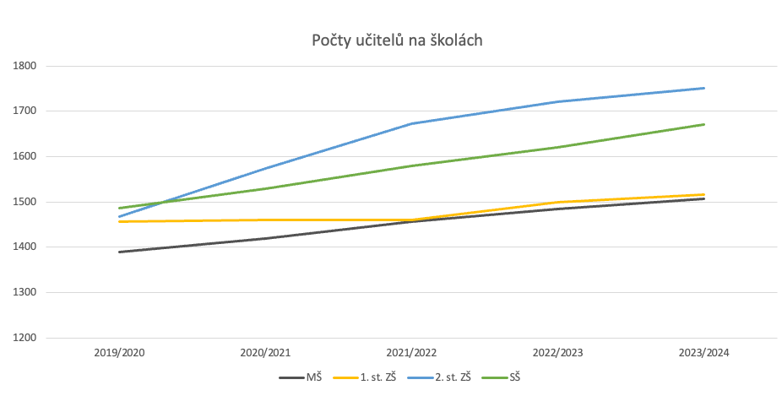
Počty učitelů v Libereckém kraji
Počet učitelů na školách v Libereckém kraji se mírně zvýšil.
přepočtení na plně zaměstnané
Notes:
Počet učitelů se zvýšil
8

Slide 9
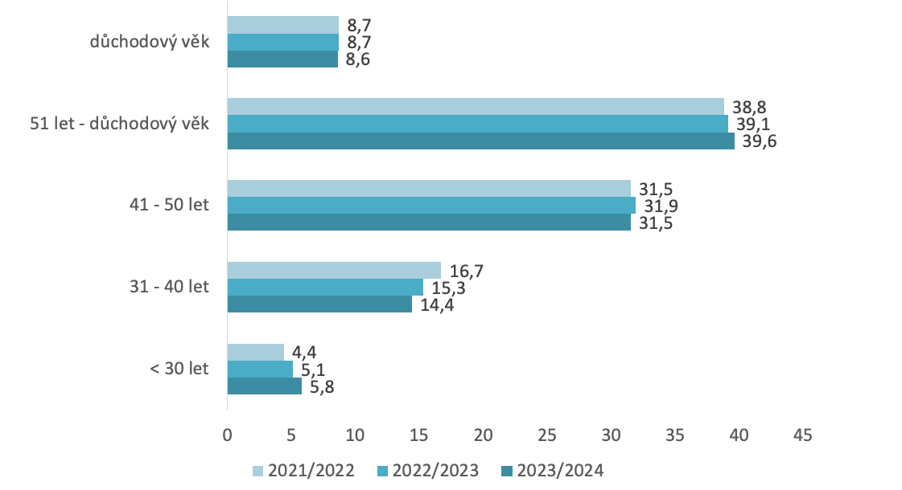
Věková struktura pedagogických pracovníků ve středních školách zřizovaných Libereckým krajem
Notes:
Pedagogický sbor středních škol zřizovaných LK stárne (snížil se počet pedagogů ve věkové struktuře 31 – 50 let, navýšil se počet pedagogů starších 51 let)
9

Slide 10
Děkujeme za pozornost!
Notes:
10

